Slide 1



哈尔滨工程大学
Session-Based Recommendation with Graph Neural Networks
The Thirty-Third AAAI Conference on Artificial Intelligence (AAAI-19)
Shu Wu,Yuyuan Tang,Yanqiao Zhu,Liang Wang,Xing Xie,Tieniu Tan
汇报人：胡双阳

Slide 2
1
相关介绍
2
步骤
目 录
contents
3
主要过程
4
实验和分析
5
总结

Slide 3

相关介绍
步骤
主要过程
实验和分析
结果
推荐系统的作用？
帮助用户缓解信息过载问题，过滤用户不感兴趣的内容，实现个性化推荐。
基于会话的推荐系统旨在从匿名会话中预测用户行为。
以前的方法将会话建模为一个序列，难以获得准确的用户向量，忽略了项目的复杂转换。
Notes:
大多数现有的推荐系统有用户的数据和历史活动记录。
然而，很多情况下，用户的信息可能是未知的，即匿名访问。

Slide 4
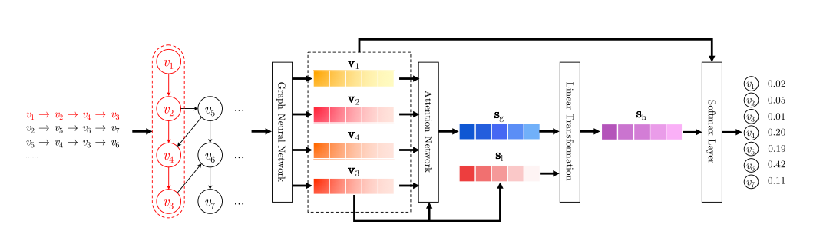
相关介绍
步骤
主要过程
实验和分析
结果
提出一种结合图神经网络的基于会话的推荐系统（SR-GNN），通过GNN捕获项目的复杂转换，用注意力网将长期偏好和当前兴趣结合，更好的预测了用户的行为。
构建会话图
从图中学习节点表示
产生会话表示
产生推荐结果
图 SR-GNN工作流程图
Notes:
我们将所有会话序列建模为会话图。然后，对每个会话图进行逐个处理，并通过门控图神经网络获得结果节点向量。在那之后，每一个会话都用一个注意力网表示为这个会话的全球偏好和当前兴趣的组合。最后，我们预测每一个项目在每一次会话中成为下一个点击项目的概率。

Slide 5
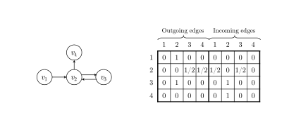
相关介绍
步骤
主要过程
实验和分析
结果
问题公式化
· V = {v1, v2, . . . , vm}表示会话中涉及项目的集合。
· S= [vs,1, vs,2, . . . , vs,n]按时间戳排序，表示用户在会话s中点击的项目。
· 权重计算方法：该边出现的次数/以该边为起始结点的出度。
图 会话图与连接矩阵As的实例

Slide 6
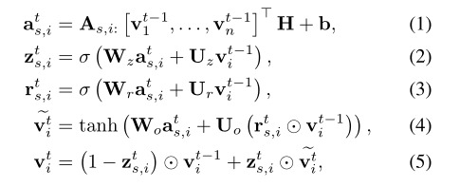
相关介绍
步骤
主要过程
实验和分析
结果
构建会话图与学习结点表示
决定节点通信
决定消息去留
构建候选状态
构建预测状态
必要说明：其中H控制权重，[Vt…Vn]是会话中向量结点清单。
A是连接矩阵（两个邻接矩阵Aout和Ain），决定图中的结点如何相互通信。
z(s,i)和r(s,i)分别是复位门和更新门,vi表示结点v(s,i)的潜在向量。
图 SR-GNN工作流程图

Slide 7
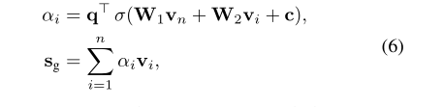

相关介绍
步骤
主要过程
实验和分析
结果
产生会话表示
以前的基于会话的推荐方法假设每段对话都存在潜在的表示。
SR-GNN没有对向量做假设。会话由会话中涉及到的结点直接表示。将会话的长期偏好和当前兴趣相结合，作为会话嵌入。
采用GNN中的软注意力机制更好的表示长期偏好。
必要说明：其中W控制嵌入向量的权重。
图 SR-GNN工作流程图

Slide 8



相关介绍
步骤
主要过程
实验和分析
结果
产生推荐结果
必要说明：
Zi是分数，vi是候选项，s是会话表示。z属于Rm表示所有候选项目的推荐分数。
用softmax函数得到y的输出向量，y属于Rm表示节点在会话s中的下一次点击的概率。
模型的训练采用基于时间的方向传播算法，基于会话的推荐系统中，大多数会话的长度相对较短。所以建议选择相对较少的训练步骤，防止过度拟合。
注：对于每个会话图，损失函数被定义为预测值和真实值的交叉熵。

Slide 9
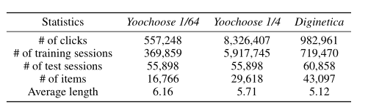
相关介绍
步骤
主要过程
试验和分析
结果
实验与分析
数据集
基线算法
·POP：训练集中Top N频率的项
·S-TOP：当前会话中Top N频率的项
·Item-KNN：推荐与会话中以前点击的项相似的项，其中相似定义为会话向量间的余弦相似度。
·BPR-MF：通过随机梯度下降优化成对排序目标函数。
·FPMC：基于马尔科夫链的连续预测方法。
·GRU4REC：用RNN对基于会话的推荐系统建模。
·NARM：使用基于注意力机制的RNN捕捉用户主要目标和一系列行为。
·STAMP：捕捉用户对当前会话的一般兴趣和上一次点击的兴趣。
Yoochoose 2015年6个月的电商网站点击数据，Diginetica 2016年的交易数据。公平起见，过滤掉两个数据集中长度为1的对话和出现次数<5的项目。
拆分输入序列生成序列对应的标签。
评价指标
·P@20：精度指标，表示Top 20中正确推荐的数量。
·MRR@20 (Mean Reciprocal Rank)：平均倒数排名，MRR值大表明正确的推荐在排名表前面。

Slide 10
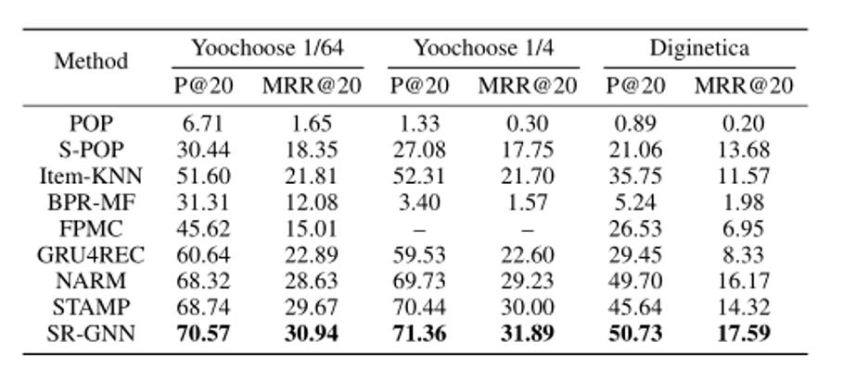
相关介绍
步骤
主要过程
实验和分析
结果
实验结果
结论：SR-GNN采用软注意机制生成会话表示，可以自动选择最重要的项目转换，忽略当前会话中有噪声和无效的用户动作，取得了较好的效果。

Slide 11
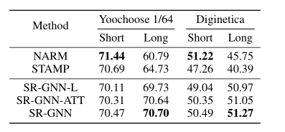
相关介绍
步骤
主要过程
实验和分析
结果
对比不同的会话嵌入方式
·局部嵌入（SR-GNN-L）
·平均池化的全局嵌入（SR-GNN-AVG）
·注意力机制的全局嵌入(SR-GNN-ATT)
会话序列长度分析
短会话序列（5句及以下），长会话序列（5句以上），SR-GNN及其变异算法表现的比较稳定，也表明图神经网络适用于基于会话的推荐系统。
NARM和STAMP在长短对话中表现变化很大，不够稳定。SR-GNN-L和SR-GNN-ATT表现也很稳定，而且接近最佳性能。
评价
混合嵌入方法SR-GNN取得了最好的效果，说明当前会话与长期偏好结合的重要性。
SR-GNN-ATT表现的比SR-GNN-AVG好。说明会话中可能有一些噪音行为。注意力机制有助于从会话中提取重要行为构建长期偏好。
图：实验结果

Slide 12
哈尔滨工程大学
谢谢大家
计算机科学与技术学院
大数据与智能分析实验室
汇报人：胡双阳

